Slide 1
云计算的应用

Slide 2
第1节 概述
云应用跟云计算最大的不同在于，云计算作为一种宏观技术发展概念而存在，而云应用则是直接面对客户解决实际问题的产品。
“云应用”的工作原理是把传统软件“本地安装、本地运算”的使用方式变为”即取即用”的服务，通过互联网或局域网连接并操控远程服务器集群，完成业务逻辑或运算任务的一种新型应用。
跨平台性
易用性
轻量性

Slide 3
第2节 Google的云计算平台与应用
Google的云计算基础架构模式包括4个相互独立又紧密结合的系统：
Google File System分布式文件系统GFS
MapReduce编程模式
分布式锁机制Chubby
大规模分布式数据库BigTable 。

Slide 4
Google File System分布式文件系统GFS
GFS与传统的分布式文件系统有着很多相同的设计目标，比如，性能、可伸缩性、可靠性以及可用性
GFS由于受到 Google 应用负载和技术环境的影响，和早期文件系统明显不同的是：
(1)应对大量节点的失效问题，通过软件将容错以及自动恢复功能集成在系统中
(2)构造特殊的文件系统参数，文件通常大小以 G 字节计,并包含大量的小文件
(3)增加文件追加操作，优化顺序读写速度
(4)文件系统的某些具体操作不再透明，需要应用程序的协助完成

Slide 5
Google File System分布式文件系统GFS
组件失效被认为是常态事件，而不是意外事件。GFS包括几百甚至几千台普通的廉价设备组装的存储机器，同时被相当数量的客户机访问。
GFS组件的数量和质量导致在事实上，任何给定时间内都有可能发生某些组件无法工作，某些组件无法从它们目前的失效状态中恢复。
由于应用程序bug、操作系统的bug、人为失误，甚至还有硬盘、内存、连接器、网络以及电源失效等造成的问题。所以，持续的监控、错误侦测、灾难冗余以及自动恢复的机制必须集成在GFS中。

Slide 6
Google File System分布式文件系统GFS
文件非常巨大。数GB的文件非常普遍。每个文件通常都包含许多应用程序对象，比如web文档。当我们经常需要处理快速增长的、并且由数亿个对象构成的、数以TB的数据集时，采用管理数亿个KB大小的小文件的方式是非常不明智的，尽管有些文件系统支持这样的管理方 式。因此，需要重新考虑设计条件和参数，比如I/O操作和Block的尺寸。

Slide 7
Google File System分布式文件系统GFS
应用程序和文件系统API的协同设计提高了整个系统的灵活性。
放松对GFS一致性模型的要求，可减轻了文件系统对应用程序的苛刻要求，大大简化了GFS的设计。
引入了原子性的记录追加操作，从而保证多个客户端能够同时进行追加操作，不需要额外的同步操作来保证数据的一 致性。

Slide 8
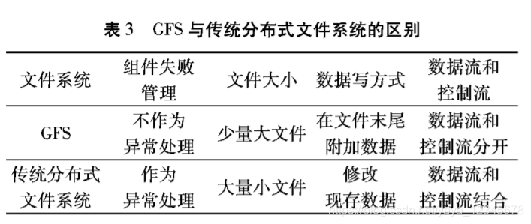
Google File System分布式文件系统GFS

Slide 9
Google File System分布式文件系统GFS
通过服务器端和客户端的联合设计，GFS对应用支持达到性能与可用性最优，GFS是为Google应用程序本身而设计的,在内部部署了许多 GFS 集群，有的集群拥有超过 1 000 个存储节点，超过 300T 的硬盘空间，被不同机器上的数百个客户端连续不断地频繁访问

Slide 10
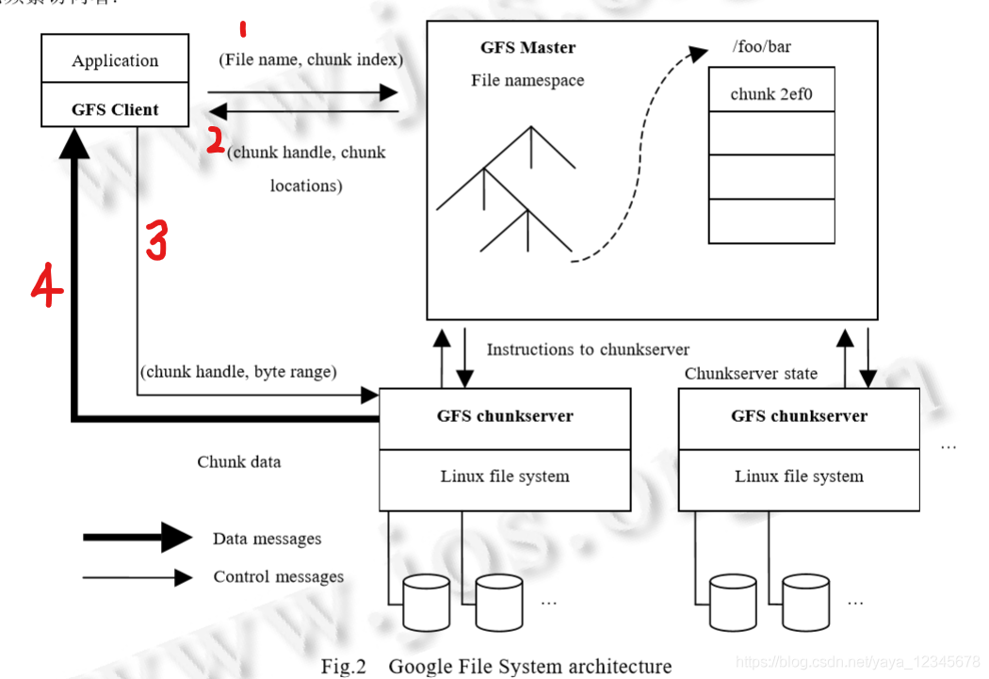
Google File System分布式文件系统GFS

Slide 11
Google File System分布式文件系统GFS
读操作：客户端不通过Master读取数据，避免了大量读操作使Master成为系统瓶颈。客户端从Master获取目标数据块的位置信息后，直接与块服务器交互进行操作
写操作：客户端在获取Master的写授权后，将数据传输给所有的数据副本，当所有的数据副本（备份）都收到修改的数据后，客户端才发出写请求控制信号，所有的数据副本更新完数据后，由主副本向客户端发出写操作完成控制信号

Slide 12
MapReduce编程模式
Google构造MapReduce编程规范来简化分布式系统的编程
应用程序编写人员只需将精力放在应用程序本身，而关于集群的处理问题，包括可靠性和可扩展性，则交由平台来处理
MapReduce 通过“Map(映射)”和 “Reduce(化简)”这两个简单概念来构成运算基本单元，用户只需提供自己的 Map 函数以及 Reduce 函数即可并行处理海量数据
如：一个基于 MapReduce 编程的用来统计文本中所有单词出现的次数的程序伪代码
此map函数中，用户的程序将文本中所有出现的单词都按照出现计数1(以Key-Value对的形式) ，发射到 MapReduce 给出的一个中间临时空间中，通过 MapReduce 中间处理过程，将所有相同的单词产生的中间结果分配到同样一个 Reduce 函数中，而每一个 Reduce 函数则只需把计数累加在一起，即可获得最后结果

Slide 13
MapReduce编程模式
map(String input_key, String input_value):
for each word w in input_value:
EmitIntermediate(w,“1”);
reduce(String output_key, Interator intermediate_values):
int result = 0;
for each v in intermediate_values:
result+=ParseInt(v);
Emit(AsString(result));

Slide 14
MapReduce编程模式
// input_key: document name
// input_value: document contents
// output_key: a word
// output_values: a list of counts
MapReduce 执行过程，分为 Map 阶段以及 Reduce 两个阶段，都使用了集群中的所有节点
在两个阶段之间还有一个中间的分类阶段，即将中间结果中包含相同key 的结果交给同一个 Reduce 函数去执行。

Slide 15
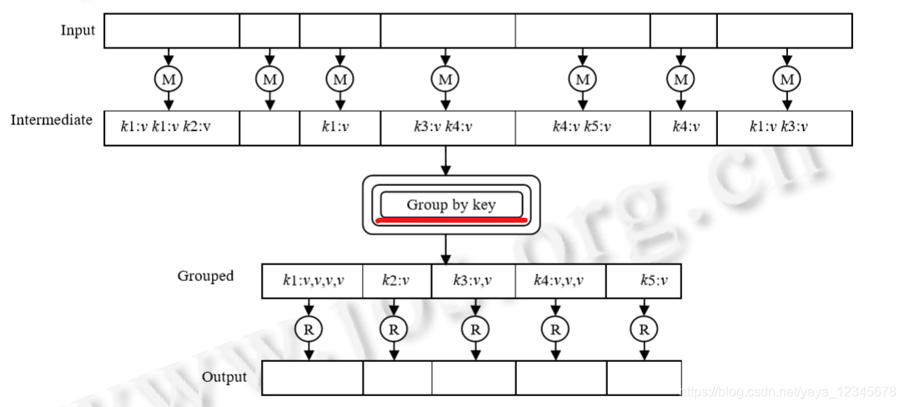
MapReduce编程模式
MapReduce 处理程序的执行过程
M 代表 Map 函数的执行,R 代表 Reduce 函数的执行

Slide 16
MapReduce编程模式
MapReduce提供了以下的主要功能：
1）数据划分和计算任务调度
2）数据/代码互定位
3）系统优化
4）出错检测和恢复

Slide 17
数据划分和计算任务调度
系统自动将一个作业（Job）待处理的大数据划分为很多个数据块，每个数据块对应于一个计算任务（Task），并自动 调度计算节点来处理相应的数据块。
作业和任务调度功能主要负责分配和调度计算节点（Map节点或Reduce节点），同时负责监控这些节点的执行状态，并 负责Map节点执行的同步控制。

Slide 18
数据/代码互定位
为了减少数据通信，一个基本原则是本地化数据处理，即一个计算节点尽可能处理其本地磁盘上所分布存储的数据，实现了代码向数据的迁移；
当无法进行这种本地化数据处理时，再寻找其他可用节点并将数据从网络上传送给该节点（数据向代码迁移），但将尽可能从数据所在的本地机架上寻找可用节点以减少通信延迟。

Slide 19
系统优化
为了减少数据通信开销，中间结果数据进入Reduce节点前会进行一定的合并处理；
一个Reduce节点所处理的数据可能会来自多个 Map节点，为了避免Reduce计算阶段发生数据相关性，Map节点输出的中间结果需使用一定的策略进行适当的划分处理，保证相关性数据发送到同一个 Reduce节点；
此外，系统还进行一些计算性能优化处理，如对最慢的计算任务采用多备份执行、选最快完成者作为结果。

Slide 20
出错检测和恢复
以低端商用服务器构成的大规模MapReduce计算集群中，节点硬件（主机、磁盘、内存等）出错和软件出错是常态，因此 MapReduce需要能检测并隔离出错节点，并调度分配新的节点接管出错节点的计算任务。
系统还将维护数据存储的可靠性，用多备份冗余存储机制提高数据存储的可靠性，并能及时检测和恢复出错的数据。

Slide 21
MapReduce设计上具有以下主要的技术特征
1）向“外”横向扩展，而非向“上”纵向扩展
2）失效被认为是常态
3）把处理向数据迁移
4）顺序处理数据、避免随机访问数据
5）为应用开发者隐藏系统层细节
6）平滑无缝的可扩展性

Slide 22
1）向“外”横向扩展，而非向“上”纵向扩展
即MapReduce集群的构建完全选用价格便宜、易于扩展的低端商用服务器，而非价格昂贵、不易扩展的高端服务器。
对于大规模数据处理，由于有大量数据存储需要，显而易见，基于低端服务器的集群远比基于高端服务器的集群优越，这就是为什么MapReduce并行计算集群会基于低端服务器实现的原因。

Slide 23
2）失效被认为是常态
MapReduce集群中使用大量的低端服务器，因此，节点硬件失效和软件出错是常态，因而一个良好设计、具有高容错性的并行计算系统不能因为节点失效而影响计算服务的质量，任何节点失效都不应当导致结果的不一致或不确定性；任何一个节点失效时，其他节点要能够无缝接管失效节点的计算任务；当失效节点恢复后应能自动无缝加入集群，而不需要管理员人工进行系统配置。
MapReduce并行计算软件框架使用了多种有效的错误检测和恢复机制，如节点自动重 启技术，使集群和计算框架具有对付节点失效的健壮性，能有效处理失效节点的检测和恢复。

Slide 24
3）把处理向数据迁移
传统高性能计算系统通常有很多处理器节点与一些外存储器节点相连，如用存储区域网络（Storage Area，SAN Network）连接的磁盘阵列，因此，大规模数据处理时外存文件数据I/O访问会成为一个制约系统性能的瓶颈。
为了减少大规模数据并行计算系统中的数据 通信开销，代之以把数据传送到处理节点（数据向处理器或代码迁移），应当考虑将处理向数据靠拢和迁移。
MapReduce采用了数据/代码互定位的技术方法，计算节点将首先尽量负责计算其本地存储的数据，以发挥数据本地化特点，仅当节点无法处理本地数据时，再采用就近原则寻找其他可用计算节点，并把数据传送到该可用计算节点。

Slide 25
4）顺序处理数据、避免随机访问数据
大规模数据处理的特点决定了大量的数据记录难以全部存放在内存，而通常只能放在外存中进行处理。由于磁盘的顺序访问要远比随机访问快得多，因此 MapReduce主要设计为面向顺序式大规模数据的磁盘访问处理。
为了实现面向大数据集批处理的高吞吐量的并行处理，MapReduce可以利用集群中的大量数据存储节点同时访问数据，以此利用分布集群中大量节点上的磁盘集合提供高带宽的数据访问和传输。

Slide 26
5）为应用开发者隐藏系统层细节
软件工程实践指南中，专业程序员认为之所以写程序困难，是因为程序员需要记住太多的编程细节（从变量名到复杂算法的边界情况处理），这对大脑记忆是 一个巨大的认知负担，需要高度集中注意力；而并行程序编写有更多困难，如需要考虑多线程中诸如同步等复杂繁琐的细节。由于并发执行中的不可预测性，程序的 调试查错也十分困难；而且，大规模数据处理时程序员需要考虑诸如数据分布存储管理、数据分发、数据通信和同步、计算结果收集等诸多细节问题。
MapReduce提供了一种抽象机制将程序员与系统层细节隔离开来，程序员仅需描述需要计算什么（What to compute），而具体怎么去计算（How to compute）就交由系统的执行框架处理，这样程序员可从系统层细节中解放出来，而致力于其应用本身计算问题的算法设计。

Slide 27
6）平滑无缝的可扩展性
这里的可扩展性主要包括两层意义上的扩展性：数据扩展和系统规模扩展性。
理想的软件算法应当能随着数据规模的扩大而表现出持续的有效性，性能上的下降程度应与数据规模扩大的倍数相当；
在集群规模上，要求算法的计算性能应能随着节点数的增加保持接近线性程度的增长。绝大多数现有的单机算法都达不到 以上理想的要求；把中间结果数据维护在内存中的单机算法在大规模数据处理时很快失效；从单机到基于大规模集群的并行计算从根本上需要完全不同的算法设计。

Slide 28
而MapReduce在很多情形下能实现以上理想的扩展性特征。
多项研究发现，对于很多计算问题，基于MapReduce的计算性能可随节点数目增长保持近似于线性的增长

Slide 29
分布式大规模数据库管理系统BigTable
为了处理Google公司内部大量的格式化以及半格式化数据，Google公司构建了弱一致性要求的大规模数据库系统BigTable。

Slide 30
BigTable分布式大规模数据库管理系统
特点：大规模，弱一致性（以应对Google 应用程序需要处理大量格式化以及半格式化数据的需求）
采用列存储的方式，管理的数据存储结构为：<row:string，column:string，time:int64>-->string
基本元素是：行，列，记录板和时间戳，记录板是一段行的集合体
数据库的数据项按行关键字的字典序来排列，将多个行组成一个记录板，每个服务器节点大约管理100个记录板

Slide 31
BigTable分布式大规模数据库管理系统
特点：大规模，弱一致性（以应对Google 应用程序需要处理大量格式化以及半格式化数据的需求）
采用列存储的方式，管理的数据存储结构为：<row:string，column:string，time:int64>-->string
基本元素是：行，列，记录板和时间戳 记录板是一段行的集合体
数据库的数据项按行关键字的字典序来排列，将多个行组成一个记录板，每个服务器节点大约管理100个记录板

Slide 32
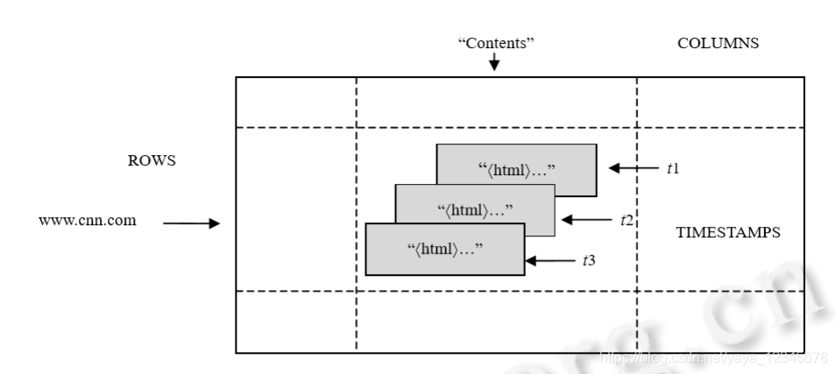
BigTable数据模型

Slide 33
BigTable分布式大规模数据库管理系统
BigTable执行时的三个组件：链接到每个客户端的库，一个主服务器，多个记录板服务器
主服务器：分配记录板到记录板服务器以及负载均衡、垃圾回收等
记录板服务器：直接管理一组记录板，处理读写请求等
客户端读取数据时，首先从Chubby file中获取Root Tablet的位置，并从中读取相应Metadata tablet的位置信息
在从Metadata tablet 中读取(包含目标数据位置信息的)User Table的位置，从该table中读取目标数据的位置信息项
再根据此信息到服务器中特定位置读取数据

Slide 34
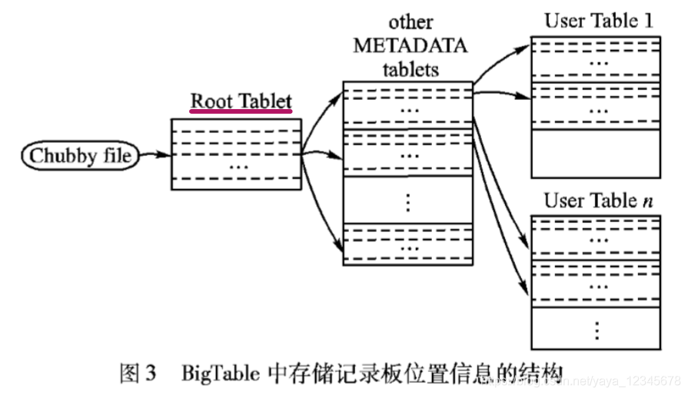
BigTable分布式大规模数据库管理系统

Slide 35
BigTable分布式大规模数据库管理系统
BigTable 系统依赖于集群系统的底层结构（分布式的集群任务调度器+ GFS+分布式的锁服务 Chubby）
BigTable 使用 Chubby 来保存根数据表格的指针，即用户可以首先从Chubby锁服务器中获得根表的位置,进而对数据进行访问

Slide 36
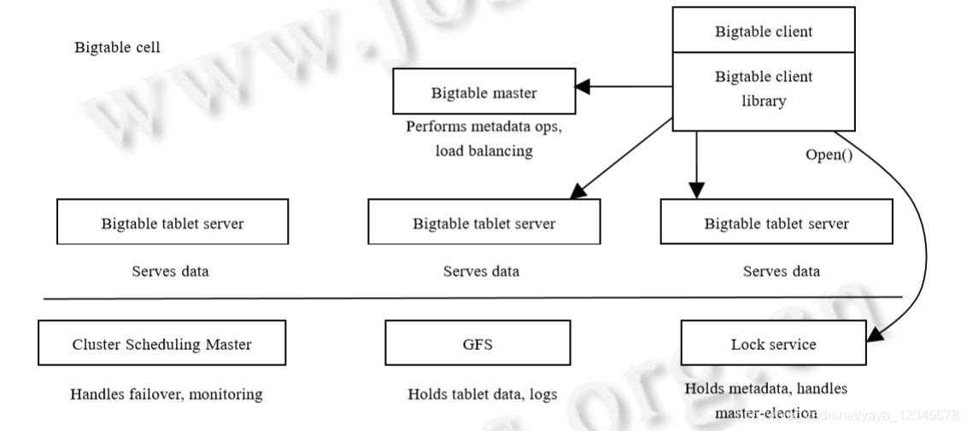
BigTable分布式大规模数据库管理系统

Slide 37
分布式锁 : Chubby
首先，Chubby是什么？Chubby主要用于解决分布式一致性问题。
在一个分布式系统中，有一组的Process，它们需要确定一个Value。于是每个Process都提出了一个Value，一致性就是指只有其中的一个Value能够被选中作为最后确定的值，并且当这个值被选出来以后，所有的Process都需要被通知到。这就是一致性问题。

Slide 38
分布式锁 : Chubby
其次，它是一个粗粒度的分布式锁服务。本质上，Chubby是Google设计的提供粗粒度锁服务的文件系统，存储大量小文件。每个文件就代表一个锁。
在GFS中，创建文件就是进行“加锁”操作，创建文件成功的那个server其实就是抢占到了“锁”。
用户通过打开、关闭、读取文件来获取共享锁或者独占锁；并通过通信机制，向用户发送更新信息。一群机器需要选举master时，这些机器同时申请某个锁文件。成功获取锁得服务器当选主服务器，并在文件中写入自己的地址。其他服务器通过读取文件中的数据获取master的地址。其他分布式系统可以使用它对共享资源的访问进行同步。同时这种锁服务是建议性的，而非强制性的，这样能带来更大的灵活性。

Slide 39
分布式锁 : Chubby
Chubby的设计目标基于以下几点：高可用性、高可靠性、支持粗粒度的建议性锁服务、支持小规模文件直接存储，这些当然是拿高性能与存储能力tradeoff来的。
一个非常棒的粗粒度锁
高可用、分布式数据锁服务

Slide 40
第3节 亚马逊的弹性计算云
弹性计算云（Elastic Compute Cloud，EC2）
开放的服务
灵活的工作模式

Slide 41
Amazon EC2
Amazon EC2，也被称为Amazon Elastic Compute Cloud，用于在Amazon Web Service（AWS）云中提供大小可调的计算容量。
利用Amazon EC2，不需要在前期投资计算硬件，不但节省资金，还能更快的开发和部署应用程序。
高可靠，高弹性的规模级云计算。
具有完全管理权限的虚拟机
提供附带许可和自带许可选项

Slide 42
Amazon EC2
Amazon 依靠在电子商务中积累的大量基础性设施和各类先进技术，很早地进入了云计算领域，并在提供计算、存储等服务方面处于领先地位。
Amazon 开发并提供了一系列云计算服务，这些云计算服务共同构成了 Amazon Web Service

Slide 43
Amazon EC2
亚马逊云计算AWS提供的云计算服务主要有以下几个方面：
1、弹性计算EC2
2、简单存储服务S3
3、简单数据库服务 Simple DB
4、简单队列服务SQS
5、弹性MapReduce服务
6、内容推送服务CloudFront
7、电子商务DevPay
8、灵活支付服务FPS

Slide 44
AWS整体介绍
亚马逊网络服务系统（英语：Amazon Web Services，简称为AWS），由亚马逊公司所建立的云端运算平台，提供许多远端Web服务。Amazon EC2与Amazon S3都架构在这个平台上。
Amazon平台的产品分为几个部分：
计算类
存储类
工具支持

Slide 45
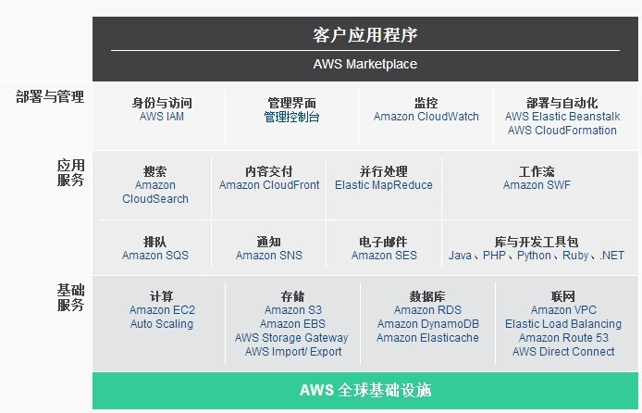

Slide 46
Amazon平台计算类产品
包含弹性计算云（EC2）和弹性MapReduce（Elastic MapReduce）这两个产品。
EC2几乎可以认为是迄今为止云计算领域最为成功的产品，通俗地将，就是提供虚拟机。
EC2的创新在于允许用户根据需求动态改变虚拟机实例的类型及数量，技术上支持容错并在收费模式上支持按使用量付费，而不是预付费。
弹性MapReduce将Hadoop MapReduce搬到云环境中，大量EC2实例动态地成为执行大规模MapReduce计算任务的工作机。

Slide 47
Amazon平台存储类产品
存储类产品较多，包括弹性块存储EBS，简单消息存储SQS，Blob对象存储S3，表格存储系统Simpledb和DynamoDB以及分布式数据库系统RDS。
EBS相当于一个分布式块设备，可以直接挂载在EC2实例上，用于替代EC2实例本地存储，从而增强EC2可靠性。
S3中的Blob对象能够通过CloudFront缓存到不同地理位置的CDN节点，从而提高访问性能。
Simpledb和DynamoDB是分布式表格系统，支持单表的简单操作；RDS是分布式数据库，目前支持Mysql以及Oracle两种数据库。SQS主要用于支持多个任务之间的消息传递，解除任务之间的耦合。

Slide 48
Amazon平台工具支持产品
AWS支持多种开发语言，提供Java、Rupy、Python、PHP、Windows &.NET 以及Android和iOS的工具集。
工具集中包含各种语言的SDK，程序自动部署以及各种管理工具。另外，AWS通过CloudWatch系统提供丰富的监控功能。

Slide 49
Amazon EC2
AWS平台引入了区域（Zone）的概念。它将区域分为两种：地理区域（Region Zone）和可用区域（Availability Zone），其中地理区域是按照实际的地理位置划分的，而可用区域一般是按照数据中心划分的。

Slide 50
Amazon EC2
相比传统的虚拟机托管，EC2的最大特点是允许用户根据需求动态调整运行的实例类型和数量，实现按需付费。为了支持这种灵活性，EC2需要在技术上支持容错以及更好的安全性。

Slide 51
Amazon EC2
EBS包含两个部分：EBS控制层（EBS control plane）及EBS存储节点。
EBS客户端通过EBS control plane创建逻辑卷，获取逻辑卷每个副本所在的EBS存储节点位置，然后请求EBS存储节点读写逻辑卷数据。每个逻辑卷存储在多个EBS节点上，多个副本之间数据强同步，其中有一个副本为Primary，其它的为Secondary。当Primary往Secondary传输数据失败时，将请求EBS control plane选取新的EBS节点增加副本，这个过程称为重新镜像（re-mirroring）。
EBS control plane负责每个逻辑卷的Primary副本选取，如果Primary出现故障，将选择某个Secondary副本为新的Primary。EC2实例通过EBS客户端访问EBS系统，它们之间遵守一定的协议，比如网络块设备（Network Block Device，NBD）协议，从而EC2实例访问远程EBS节点上的逻辑卷与访问本地的块设备没有差别。

Slide 52
Amazon EC2
自动缩放（Auto Scaling）可以根据用户自定义的条件，自动调整EC2的计算能力。
多个EC2实例组成一个自动缩放组（Auto Scaling Group），当组内的实例负载过高，比如CPU平均使用率超过70%时，可以定义缩放规则自动增加EC2实例；同样地，当组内的实例负载过低时，可以自动缩小EC2实例规模以降低成本。

Slide 53
Amazon EC2
EC2根据计算能力将实例分为多种类型
EC2的一个计算单元称为一个ECU（EC2 Compute Unit），其计算能力相当于1个1.0GHz 2007 Xeon处理器。
EC2平台不支持虚拟机实例在线迁移，如果用户需要调整实例类型，EC2内部实现时逻辑上分为两步：
a) 终止原有的EC2实例；
b) 根据一定的策略（比如负载）动态选择新的服务器节点启动新的EC2实例。
自动缩放功能一般会配合弹性负载均衡功能一起使用，弹性负载均衡组件能够自动将流量转发给新实例。

Slide 54
Amazon EC2
通过自动缩放技术，当EC2平台检测到某个实例出现故障时，将动态选择新的节点启动新实例，每个实例重新启动后它的公共IP地址都会发生变化。Internet用户通过域名访问EC2实例，然而，需要一段比较长的时间才能更新公共IP地址与DNS之间的映射关系。为了解决这个问题，EC2提供了两种方式：
弹性负载均衡：EC2新实例重启后通知弹性负载均衡组件，弹性负载均衡组件能够自动将流量切换到新实例。
弹性IP地址：弹性IP地址和用户账号而不是和某个特定的实例绑定，EC2用户可以将DNS域名设置为指向弹性IP地址。新实例启动时，EC2用户只需要使用管理工具将弹性IP地址与新的实例关联起来，Internet用户感觉不到任何差异。

Slide 55
第4节 IBM蓝云云计算平台
IBM公司在2007年11月15日推出了蓝云计算平台，为用户提供“即买即用”的云计算平台。
它包括一系列的云计算产品，使得计算不仅仅局限在本地机器或远程服务器集群，通过架构一个分布式、可全球访问的资源结构，使得数据中心在类似于互联网的环境下运行计算。

Slide 56
第4节 IBM蓝云云计算平台
通过IBM的技术白皮书，我们可以一窥蓝云计算平台的内部构造。
“蓝云”建立在IBM大规模计算领域的专业技术基础上，基于由IBM软件、系统技术和服务支持的开放标准和开源软件。
简单地说，“蓝云”基于IBM Almaden研究中心（Almaden Research Center）的云基础架构，包括Xen和PowerVM虚拟化、Linux操作系统映像以及Hadoop文件系统与并行构建。

Slide 57
第4节 IBM蓝云云计算平台
“蓝云”由IBM Tivoli软件支持，通过管理服务器来确保基于需求的最佳性能。这包括通过能够跨越多服务器实时分配资源的软件，为客户带来一种无缝体验，加速性能并确保在最苛刻环境下的稳定性。
IBM新近发布的“蓝云（Blue Cloud）”计划，能够帮助用户进行云计算环境的搭建。

Slide 58
第4节 IBM蓝云云计算平台
它通过将Tivoli、DB2、WebSphere与硬件产品（目前是x86刀片服务器）集成，能够为企业架设一个分布式、可全球访问的资源结构。
根据IBM的计划，首款支持Power和x86刀片处理器服务器系统的“蓝云”产品于2008年正式推出，随后推出基于System z“大型主机”的云环境，以及基于高密度机架集群的云环境。

Slide 59
第4节 IBM蓝云云计算平台
在IBM的云计算白皮书上，我们可以看到如下的蓝云计算平台配置情况。
蓝云计算平台由一个数据中心: IBM Tivoli部署管理软件（Tivoli Provisioning Manager）、IBM Tivoli监控软件（IBM Tivoli Monitoring）、IBM WebSphere应用服务器、IBM DB2数据库以及一些虚拟化的组件共同组成。图中的架构主要描述了云计算的后台架构，并没有涉及到前台的用户界面。

Slide 60
第4节 IBM蓝云云计算平台
蓝云的硬件平台并没有什么特殊的地方，但是蓝云使用的软件平台相较于以前的分布式平台具有不同的地方，主要体现在对与虚拟机的使用以及对于大规模数据处理软件Apache Hadoop的部署。
Hadoop是网络开发人员根据Google公司公开的资料开发出来的类似于Google File System的Hadoop File System以及相应的Map/Reduce编程规范。
现在也正在进一步开发类似于Google的Chubby系统以及相应的分布式数据库管理系统BigTable。由于Hadoop是开源的，因此可以被用户单位直接修改，以适合应用的特殊需求。
IBM的蓝云产品则直接将Hadoop软件集成到自己本身的云计算平台之上。

Slide 61
1、蓝云云计算平台中的虚拟化
在每一个节点上运行的软件栈与传统的软件栈一个很大的不同在于蓝云云计算平台内部使用了虚拟化技术。
通过将虚拟化的技术应用到云计算的平台，可以获得如下一些良好的特性：
云计算的管理平台能够动态地将计算平台定位到所需要的物理平台上；
能够更加有效率地使用主机资源；
通过动态迁移，能够获得与应用无关的负载平衡性能；
在部署上也更加灵活。

Slide 62
“蓝云”中的虚拟化
虚拟化的方式在云计算中可以在两个级别上实现。
一个级别是在硬件级别上实现虚拟化。
硬件级别的虚拟化可以使用IBM p系列的服务器，获得硬件的逻辑分区LPAR。
逻辑分区的CPU资源能够通过IBM Enterprise Workload Manager来管理。通过这样的方式加上在实际使用过程中的资源分配策略，能够使得相应的资源合理地分配到各个逻辑分区。
P系列系统的逻辑分区最小粒度是1/10颗中央处理器（CPU）。

Slide 63
“蓝云”中的虚拟化
虚拟化的另外一个级别可以通过软件来获得，在蓝云计算平台中使用了Xen虚拟化软件。
Xen也是一个开源的虚拟化软件，能够在现有的Linux基础之上运行另外一个操作系统，并通过虚拟机的方式灵活地进行软件部署和操作。

Slide 64
“蓝云”中的虚拟化
通过虚拟机的方式进行云计算资源的管理具有特殊的好处。
由于虚拟机是一类特殊的软件，能够完全模拟硬件的执行，因此能够在上面运行操作系统，进而能够保留一整套运行环境语义。
可以将整个执行环境通过打包的方式传输到其他物理节点上，这样就能够使得执行环境与物理环境隔离，方便整个应用程序模块的部署。

Slide 65
“蓝云”中的虚拟化
总体上来说，通过将虚拟化的技术应用到云计算的平台，可以获得一些良好的特性：
1） 云计算的管理平台能够动态地将计算平台定位到所需要的物理平台上，而无需停止运行在虚拟机平台上的应用程序，这比采用虚拟化技术之前的进程迁移方法更加灵活。
2）能够更加有效率地使用主机资源，将多个负载不是很重的虚拟机计算节点合并到同一个物理节点上，从而能够关闭空闲的物理节点，达到节约电能的目的。
3） 通过虚拟机在不同物理节点上的动态迁移，能够获得与应用无关的负载平衡性能。由于虚拟机包含了整个虚拟化的操作系统以及应用程序环境，因此在进行迁移的时候带着整个运行环境，达到了与应用无关的目的。
4）在部署上也更加灵活，即可以将虚拟机直接部署到物理计算平台当中。

Slide 66
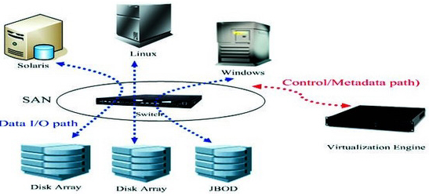
3、蓝云云计算平台中的存储结构
在设计云计算平台的存储体系结构的时候，不仅仅是需要考虑存储的容量。实际上随着硬盘容量的不断扩充以及硬盘价格的不断下降，使用当前的磁盘技术，可以很容易通过使用多个磁盘的方式获得很大的磁盘容量。下图是一个SAN系统的结构示意图。

Slide 67
3、蓝云云计算平台中的存储结构
蓝云计算平台中的存储体系结构对于云计算来说是非常重要的，无论是操作系统，服务程序还是用户应用程序的数据都保存在存储体系中。
云计算并不排斥任何一种有用的存储体系结构，而是需要跟应用程序的需求结合起来获得最好的性能提升。
总体上来说，云计算的存储体系结构包含类似于Google File System的集群文件系统以及基于块设备方式的存储区域网络SAN两种方式。

Slide 68
3、蓝云云计算平台中的存储结构
相较于磁盘的容量，在云计算平台的存储中，磁盘数据的读写速度是一个更重要的问题。
单个磁盘的速度很有可能限制应用程序对于数据的访问，因此在实际使用的过程中，需要将数据分布到多个磁盘之上，并且通过对多个磁盘的同时读写以达到提高速度的目的。
在云计算平台中，数据如何放置是一个非常重要的问题，在实际使用的过程中，需要将数据分配到多个节点的多个磁盘当中。

Slide 69
3、蓝云云计算平台中的存储结构
而能够达到这一目的的存储技术趋势当前有两种方式，一种是使用类似于Google File System的集群文件系统，另外一种是基于块设备的存储区域网络SAN系统。

Slide 70
3、蓝云云计算平台中的存储结构
Google文件系统在前面已经做过一定的描述。
在IBM的蓝云计算平台中使用的是它的开源实现Hadoop HDFS （Hadoop Distributed File System）。
这种使用方式将磁盘附着于节点的内部，并且为外部提供一个共享的分布式文件系统空间，并且在文件系统级别做冗余以提高可靠性。

Slide 71
3、蓝云云计算平台中的存储结构
在合适的分布式数据处理模式下，这种方式能够提高总体的数据处理效率。Google文件系统的这种架构与SAN系统有很大的不同。
SAN系统也是云计算平台的另外一种存储体系结构选择，在蓝云平台上也有一定的体现，IBM也提供SAN的平台能够接入到蓝云计算平台中。

Slide 72
3、蓝云云计算平台中的存储结构
SAN系统是在存储端构建存储的网络，将多个存储设备构成一个存储区域网络。
前端的主机可以通过网络的方式访问后端的存储设备。而且，由于提供了块设备的访问方式，与前端操作系统无关。
在SAN连接方式上，可以有多种选择。一种选择是使用光纤网络，能够操作快速的光纤磁盘，适合于对性能与可靠性要求比较高的场所。另外一种选择是使用以太网，采取iSCSI协议，能够运行在普通的局域网环境下，从而降低了成本。

Slide 73
3、蓝云云计算平台中的存储结构
由于存储区域网络中的磁盘设备并没有与某一台主机绑定在一起，而是采用了非常灵活的结构，因此对于主机来说可以访问多个磁盘设备，从而能够获得性能的提升。
在存储区域网络中，使用虚拟化的引擎来进行逻辑设备到物理设备的映射，管理前端主机到后端数据的读写。因此虚拟化引擎是存储区域网络中非常重要的管理模块。

Slide 74
3、蓝云云计算平台中的存储结构
SAN系统与分布式文件系统例如Google File System并不是相互对立的系统，而是在构建集群系统的时候可供选择的两种方案。
在选择SAN系统的时候，为了应用程序的读写，还需要为应用程序提供上层的语义接口，此时就需要在SAN之上构建文件系统。而Google File System正好是一个分布式的文件系统，因此能够建立在SAN系统之上。
总体来说，SAN与分布式文件系统都可以提供类似的功能，例如对于出错的处理等。至于如何使用还是需要由建立在云计算平台之上的应用程序来决定。

Slide 75
3、蓝云云计算平台中的存储结构
与Google不同的是，IBM并没有基于云计算提供外部可访问的网络应用程序。这主要是由于IBM并不是一个网络公司，而是一个IT的服务公司。

Slide 76
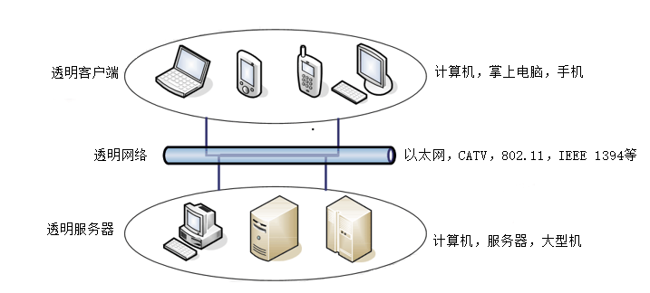
第5节 清华大学透明计算平台
在透明计算中，用户无须感知计算具体所在位置以及操作系统、中间件、应用等技术细节，只需要根据自己的需求，通过连通在网络之上的各种设备选取相应的服务。

Slide 77
第5节 清华大学透明计算平台
与“云计算”的舶来品身份不同，透明计算却是地道的“中国货”。不少评论认为：这将是首个由中国推动的计算技术，多年来跟着国外走的中国IT行业，有望在新的时代实现领跑。
2012年9月在美国举行的英特尔全球信息技术峰会上，英特尔软件与服务事业部总经理詹睿妮表示：“透明计算将引领下一个计算时代。”此言一出，在国际业界引起激烈震荡——在过去十年内的IDF(英特尔信息技术峰会)_历史上，英特尔还从未如此高调地推崇过一项非英特尔原创的技术。

Slide 78
第5节 清华大学透明计算平台
“透明计算”可追溯至十几年前。2001年起，清华大学计算机系教授张尧学在开发网络计算机(NPC)的基础上，尝试把操作系统从原本已十分精简的终端上去掉，提出了没有操作系统的计算模式，并着手开发终端系统。当时的桌面计算机已可支持多个操作系统的运行。
“最初我们是在桌面系统上完成的，并在局域网上得以实现。”

Slide 79
第5节 清华大学透明计算平台
2004年，正式提出“透明计算”思想，其核心是将数据的存储、计算与管理分离，将存储放在服务器端，通过网络以数据流形式及时载入。在此基础上，进一步确立了跨终端、跨平台的原则，并提出了“按需服务”的理念。
2006年，透明计算引起了英特尔的关注。张尧学想把英特尔的新一代硬件接口引入透明计算里，从底层开始研发网络化操作系统。英特尔则打算从硬件着手研究透明计算，并逐步将其推向市场。

Slide 80
第5节 清华大学透明计算平台
UEFI全称"统一的可扩展固件接口"(Unified Extensible Firmware Interface)，一种被称为下一代BIOS的新接口标准，当时正欲大举攻占市场。它位于计算机主板层之上，处于所有软件的最底层，用于计算机预启动时的操作环境。
对它来说，同样甩开了传统操作系统、体量轻巧而可控的透明计算展示出了迷人的魅力。
这意味着，一旦透明计算的核心技术融入UEFI，二者捆绑后共打天下，将对现有的操作系统和软件业生态带来深刻影响。

Slide 81
第5节 清华大学透明计算平台
在中南大学与英特尔在长沙联合举办的“透明计算与平台创新技术研讨会”上，已是中国工程院院士、中南大学校长的张尧学和来自英特尔的合作伙伴——英特尔亚太研发中心平台软件架构部总监卢炬表示，“我们已经达成一致，都愿意通过开放源代码促成新的标准和产业联盟，这项工作很快就会推进。”。
随着移动互联网时代的到来，用户对移动性和终端小型化的追求为透明计算大展拳脚提供了绝佳机会。
在中国第一代手机上网用户眼里，“移动梦网”四个字一定不会陌生。它的开发者——中国移动旗下卓望公司也瞄准了透明计算。

Slide 82
第5节 清华大学透明计算平台
2011年1月，卓望公司宣布，与英特尔联合建立“卓望—英特尔透明计算联合实验室”，推出基于透明计算模式的智能手机终端。
他们还联合清华、北大和北航，试图开发一种新的网络化操作系统——TNOS，以使提供的“透明”服务更适合电信运营商和中小企业。
以阿里巴巴、华为、百度为首的国内网络企业，也纷纷摩拳擦掌，开始加入这支大军，试水新型网络化操作系统和终端的研发。

Slide 83
第5节 清华大学透明计算平台
Trans OS已经销售了数十万套。这足以证明在现有业态未发生根本变化前，Trans OS及其透明计算产品仍有其足够的市场空间。
接下来，能否占据城市——家庭、学校和中小企业，无疑将是透明计算产业化成功的关键。
张尧学的现任助手之一、中南大学计算机所所长王国军说，中南大学团队已开发出一种基于透明计算的移动终端原型，即将在该校校园网上投入使用，供学生第一时间了解自己的选修课进度。得益于张尧学在高校的影响力，校园这一平台很有可能成为TransOS迅速推进的前哨。

Slide 84
第5节 清华大学透明计算平台
英特尔方面则更加乐见其成。“我们早在10年前规划的产业愿景，现在正成为现实。”詹瑞尼在IDF峰会上这样开篇，“透明计算现在似乎也离我们很远，但我们一直相信，未来的计算将会是透明计算的时代。”
在业内人士眼中，“透明计算”的真正挑战来自带宽。由于操作系统必须通过网络实时载入，一旦从局域网延伸到广域网，这无疑将造成带宽的巨大消耗。

Slide 85
第5节 清华大学透明计算平台
这种新操作系统被命名为“TransOS”，它基于透明计算理念，在“核高基”（核高基就是"核心电子器件、高端通用芯片及基础软件产品"的简称）重大专项支持下研制。
国内科技主管部门对之寄予厚望，希望这种原创性的网络化操作系统成为中国反制国外垄断的一张“王牌”。

Slide 86
第5节 清华大学透明计算平台
想象一下，当你在机场候机，你在机场的终端上插入一个小型的个人身份硬件卡，就可以将机场提供的普通终端变成你常用的那台，无论数据还是用户习惯完全一致，而当你取下这个硬件链接时，你的使用将不会被机场的公用终端保存。这就是透明计算成型后的概念。
透明计算概念支持终端跨越所有操作系统，在最后的使用终端可以运行各类应用。
以透明计算概念发明人、中南大学校长张尧学的话说，透明计算就是通过网络，把存储、运算、管理进行物理或逻辑上的分离，将应用和硬件分开，实现个人在任意地点的统一体验。

Slide 87
第6节 阿里云
阿里云是阿里巴巴集团旗下的云计算品牌，全球卓越的云计算技术和服务提供商。
1、简介
阿里云致力于为企业、政府等组织机构，提供最安全、可靠的计算和数据处理能力，让计算成为普惠科技和公共服务，为万物互联的世界，提供源源不断的新能源。
阿里云在全球各地部署高效节能的绿色数据中心，利用清洁计算支持不同的互联网应用。

Slide 88
2、阿里云的发展过程
2015年天猫双11，阿里云用技术支撑912亿交易额，每秒交易创建峰值达14万笔。全球最大规模混合云架构、全球首个核心交易系统上云、1000公里外交易支付“异地多活”、全球首个金融级数据库OceanBase等世界级的技术，通过阿里云向外输出。

Slide 89
3、阿里云的主要产品
底层技术平台
弹性计算
云数据库RDS
存储与CDN
网络
大规模计算
云盾
管理与监控
应用服务
万网服务

Slide 90
第7节 Microsoft Azure
Windows Azure是微软基于云计算的操作系统，现在更名为“Microsoft Azure”，和Azure Services Platform一样，是微软“软件和服务”技术的名称。Microsoft Azure的主要目标是为开发者提供一个平台，帮助开发可运行在云服务器、数据中心、Web和PC上的应用程序。
云计算的开发者能使用微软全球数据中心的储存、计算能力和网络基础服务。
Azure服务平台包括了以下主要组件：Microsoft Azure；Microsoft SQL数据库服务，Microsoft.Net服务；用于分享、储存和同步文件的Live服务；针对商业的Microsoft SharePoint和Microsoft Dynamics CRM服务。

Slide 91
2、Microsoft Azure架构
Microsoft Azure具有针对数据中心架构的自我管理（autonomous）机能，可以自动监控划分在数据中心数个不同的分区（微软将这些分区称为Fault Domain）的所有服务器与存储资源，自动更新补丁，自动运行虚拟机部署与镜像备份（Snapshot Backup）等能力。
Microsoft Azure被安装在数据中心的所有服务器中，并且定时和中控软件（Microsoft Azure Fabric Controller）进行沟通，接收指令以及回传运行状态数据等，系统管理人员只要通过Microsoft Azure Fabric Controller就能够掌握所有服务器的运行状态。

Slide 92
Windows Azure是由微软所发展的一套云计算操作系统，用来提供云在线服务所需要的操作系统与基础存储与管理的平台，是微软的云计算的内核组成组件之一，以及微软在线服务策略的一部份。
Windows Azure（以及Azure服务平台）由微软首席软件架构师雷·奥兹在2008年10月27日于2008年微软年度的专业开发人员大会中发表，并于在2010年2月正式开始商业运转 (General Availability) 。微软应 Windows Azure 的营运需求，开始在全球主要地点建设数据中心，早期的七个数据中心分别在：美国的芝加哥、圣安东尼奥及德克萨斯、爱尔兰的都柏林、荷兰阿姆斯特丹；新加坡及中国的香港

Slide 93
架构描述
Windows Azure 是专为在微软建设的数据中心管理所有服务器，网络以及存储资源所开发的一种特殊版本 Windows Server 操作系统，它具有针对数据中心架构的自我管理 (autonomous) 机能，可以自动监控划分在数据中心数个不同的分区 (微软将这些分区称为 Fault Domain) 的所有服务器与存储资源，自动更新补丁，自动运行虚拟机部署与镜像备份 (Snapshot Backup) 等能力
Windows Azure 被安装在数据中心的所有服务器中，并且定时和中控软件：Windows Azure Fabric Controller 进行沟通，接收指令以及回传运行状态数据等等，系统管理人员只要通过 Windows Azure Fabric Controller 就能够掌握所有服务器的运行状态

Slide 94
架构描述
Fabric Controller 本身是融合了很多微软系统管理技术的总成，包含对虚拟机的管理 (System Center Virtual Machine Manager)，对作业环境的管理 (System Center Operation Manager)，以及对软件部署的管理 (System Center Configuration Manager) 等，在 Fabric Controller 中被发挥得淋漓尽致，如此才能够达成通过 Fabric Controller 来管理在数据中心中所有服务器的能力。
Windows Azure 环境除了各式不同的虚拟机外，它也为应用程序打造了分布式的巨量存储环境 (Distributed Mass Storage)，也就是 Windows Azure Storage Services，应用程序可以根据不同的存储需求来选择要使用哪一种或哪几种存储的方式，以保存应用程序的数据，而微软也尽可能的提供应用程序的兼容性工具或界面，以降低应用程序移转到 Windows Azure 上的负担。

Slide 95
架构描述
Fabric Controller 本身是融合了很多微软系统管理技术的总成，包含对虚拟机的管理 (System Center Virtual Machine Manager)，对作业环境的管理 (System Center Operation Manager)，以及对软件部署的管理 (System Center Configuration Manager) 等，在 Fabric Controller 中被发挥得淋漓尽致，如此才能够达成通过 Fabric Controller 来管理在数据中心中所有服务器的能力。
Windows Azure 环境除了各式不同的虚拟机外，它也为应用程序打造了分布式的巨量存储环境 (Distributed Mass Storage)，也就是 Windows Azure Storage Services，应用程序可以根据不同的存储需求来选择要使用哪一种或哪几种存储的方式，以保存应用程序的数据，而微软也尽可能的提供应用程序的兼容性工具或界面，以降低应用程序移转到 Windows Azure 上的负担。

Slide 96
架构描述
Windows Azure 不但是开发给外部的云应用程序使用的，它也作为微软许多云服务的基础平台，像SQL Azure或是Dynamic CRM Online这类的在线服务。。

Slide 97
虚拟机平台与运行环境
Windows Azure 上所运行的虚拟机，被称为计算单元 (Compute Unit)，以最基础的小型计算单元为基础，共分为四种类型，不同的类型有不同的硬件资源，操作系统与单价。以一个小型计算资源来说，它拥有 1.6GHz 的 CPU，1.75GB 的存储器，以及 225GB 的硬盘空间，同时它的 I/O 优先权为中级。而在它之上的有中型 (Medium)，大型 (Large) 与超大型 (Extra Large) 三种，依 2 的倍数来强化虚拟机的可用资源。

Slide 98
虚拟机平台与运行环境
目前在 Windows Azure 上，已经部署了四个版本的操作系统，分别是 1.0, 1.1, 1.2 与 1.3 版，在 Windows Azure 正式商转时的版本是 1.1 版，而在 .NET Framework 4.0 RC 发布时，Windows Azure 也曾部署一个内置 .NET Framework 4.0 RC 的版本，即为 1.2 版。微软在 Tech.Ed 2010 North America 宣布 1.3 版，这个版本装载了 .NET Framework 4.0 的 RTM 版本。部署在 Windows Azure 虚拟机上的操作系统，被称为 Windows Azure Guest OS，但其实是 Windows Server 2008 的虚拟化版本。

Slide 99
虚拟机平台与运行环境
在 Windows Azure 上，目前可建置两种虚拟机作业环境：
► Web Role: 在虚拟机上运行 Web 应用程序，目前可以运行在它上面的有 ASP.NET，PHP，Ruby 等 Web Application Framework (非 ASP.NET 的应用程序是使用 FastCGI 模块运行)，基本上只要能够顺利挂载在本机 IIS 7.0 上的 Web 应用程序，都可以在 Web Role 中使用。
Worker Role: 在虚拟机上以周期方式运行特定指令，可将它视为 Windows Azure 上的 Windows Service 服务应用程序，它可以用来处理分散工作 (例如 Map-Reduce 型应用程序)，或是挂载 WCF 服务。

Slide 100
虚拟机平台与运行环境
不论是 Web 或是 Worker，都可以设置一个以上的运行个体 (instance)，每个运行个体都是独立的虚拟机，Windows Azure Fabric Controller 中的 Load Balancer (平衡负载器) 会自动分配负载到不同的 instance 中。也因为如此，不论是运行在 Web Role 上的 Web 应用程序，或是运行在 Worker 的服务应用程序，都要考虑可能的跨物理 (cross instance) 以及不同物理通信 (inter-role or inter-instance communication) 的设计。

Slide 101
存储
Windows Azure 提供了三种不同格式的存储体服务，用来提供给 Windows Azure 上运行的应用程序存储数据使用。依据不同的存储格式会有不同的限制，因为这些存储服务都是以分布式巨量存储 (Distributed Mass Storage) 为内核概念所设计出来的，为了要达成快速在分布式存储空间中存储与管理数据 (还包含高可用度的赘余存储管理)，微软有在数据的存储上做一些限制。
不论是哪一种存储服务，Windows Azure 都有显露 REST API，并符合 Simple Cloud 的标准。

Slide 102
BLOB
BLOB (大型二进位对象) 数据是用来存储像是文件，图片，视频档，可运行档，压缩档等二进位格式的文件，基本上它的存储单位就是文件，为了要让 BLOB 的功能应用更宽广，微软也在 BLOB 服务上开发了内容传递网络 (Content Delivery Network) 的服务，让 BLOB 可以作为大容量的文件或数据存储与供应的地方，以支持类似 YouTube 这样的大型 Web 应用程序的服务。

Slide 103
BLOB 依照性质分为两种：
► Block BLOB (区块型 BLOB 存储体)，这类的存储以 4MB 为一个区块单位，单一文件最大可以存储 200GB，且区块不会连续存储，可能会打散到不同的存储服务器中存放，当应用程序要求时，会依照文件的 Key 以及区块由存储区提取数据。另外，区块在存储时会经过一道认可程序，以让应用程序决定是否要重新传送。
►Page BLOB (标签页型 BLOB 存储体)，它会在存储区中划分一个连续的区域供应用程序存放数据，它本身可以视为一个大型的 VHD (虚拟机磁盘)，在 Page BLOB 的数据写入会直接认可。而基于 Page BLOB 的特性，微软特别在 Page BLOB 上提供了一组将 Page BLOB 虚拟成磁盘的功能，称为Windows Azure Drive (研发代号为 XDrive)，它能够支持 NTFS API，也就是说应用程序可以利用现有的文件管理 API (包含 System.IO 的类) 来访问 Windows Azure Drive 中的文件夹与文件数据，并且这些数据会保存在 Windows Azure 数据中心内。

Slide 104
BLOB
BLOB 服务由 BLOB 本身以及其收纳容器 (Container) 构成，容器可视为一般本机上的文件夹。而容器和 BLOB 都支持额外的 Metadata 设置，这些 Metadata 会附挂在 HTTP Header 中传输给客户端，每一个 Metadata 的大小限制为 8KB。BLOB 也支持权限管理的功能，通过 Shared Access Signature 可设置 BLOB 或 Container 的访问权限与有效期限等。

Slide 105
Table
Table (表) 是给具结构化数据的应用程序存储与管理的一种存储服务，它在 Windows Azure 存储区中会以 Key-Value 键值对方式存储，并且由 Partition 来切割在 Windows Azure 存储区的存储位置，它实际的数据是 XML，通过 REST API 调用时，会需要依据 SDK 上的说明，自行建置 XML 的要求与解析回应的数据。
SDK 提供的辅助组件所应用的技术是 ADO.NET Data Services，因此若对 ADO.NET Data Services 熟悉的开发人员，会很容易的上手 Table 存储的开发。虽然 Table 可以存储结构化的数据，但它并不是关系性数据库，所以像是 join，汇总函数等都无法使用，要由开发人员另外处理。

Slide 106
Queue
Queue (队列) 是一种先到先服务 (First-Come, First-Serve)，或称为 FIFO (先入先出) 的存储服务，它可以允许应用程序将消息存储到队列中排队，然后由负责处理的应用程序 (通常是 Worker) 由队列提取消息并处理以后，将消息由队列中移除。消息可以是字符串或是最长8KB的二进位数据，队列经常会作为跨运行个体通信以及工作切割通知的消息传递之用。

Slide 107
服务管理
Windows Azure 基于云计算的特性以及开发工具的需要，在 Fabric Agent 上有 REST API 供外部应用程序调用，以自动化运行服务管理 (Service Management) 的功能。服务管理的项目包含了部署 (deployment)，更新 (upgrade)，编辑组态 (configuration changes) 以及环境切换 (virtual IP swap) 等功能，这些功能除了可以在 Windows Azure 在线管理工具外，Visual Studio Tools for Windows Azure 1.2 版也开始支持在开发工具中直接运行服务管理的能力，只要在 Windows Azure 在线管理工具中登录管理凭证 (management certification) 即可 (最多可登录五个)。
现阶段 Windows Azure 并没有提供自动化的 Scale-Out (向外扩张) 机制，但在 MSDN Code Center 中有提供针对服务自动化 Scale-Out 机制的示例程序让开发人员套用，以支持服务 Scale-Out 的机能。

Slide 108
应用开发支持
Windows Azure 在每个不同版本间都有发布 SDK 包以供开发人员开发可运行在 Windows Azure 运行的云应用程序 (Cloud Application)，而微软重量级开发工具 Visual Studio 也通过外挂的 Visual Studio Tools for Windows Azure 让开发人员能利用 Visual Studio 的 Cloud Project 来自动化管理云应用程序部署所需要的 Service Definition 以及 Service Configuration 设置档，并可加入新专案或现有专案为云应用程序角色 (Web Role or Worker Role) 之一，并进一步设置存储连接设置，计算资源大小以及内部连接信息等等。
Windows Azure SDK 除了文件、工具和必要的支持函数库以外，还包含了在本机使用的 Windows Azure 模拟环境 (Emulations)，称为Development Fabric以及Development Storage。

Slide 109
应用开发支持
Development Fabric 会模拟 Windows Azure 的 VM 环境以供开发人员在本机测试用，同时也可以让开发人员直接在本机上监看应用程序的诊断输出以及在状态变更时应用程序处理的行为等。
Development Storage 会利用本机上的 SQL Server 数据库来模拟 Windows Azure Storage 的各项服务。
针对非微软平台，微软通过像 Interoperability Bridge 提供针对 PHP, Ruby, Java, Perl 等非微软平台工具，以及 Eclipse IDE 的扩充能力，以支持 Windows Azure 开发的功能Windows Azure Platform 现阶段提供的是平台即服务 (PaaS)，但未来可能会开放基础建设即服务 (IaaS) 的服务项目。

Slide 110
3、Microsoft Azure服务平台
网站
Virtual Machines
Cloud Services
Mobile 服务
大型数据处理
Media媒体支持
https://azure.microsoft.com/zh-cn/services/

Slide 111
4、开发步骤
使用Windows Azure的专用工具
专为分布式处理进行设计
为最佳性能进行规划

